Slide 1
IT Service Management Bagi Perusahaan E-Commerce Dalam Penerapan Context Awareness
Berdasarkan ITIL Framework Version 3

Slide 2
Latar Belakang
Dalam menawarkan produk secara efektif perlu mengetahui informasi terkait pengunjung toko.
Konsep pelanggan bagi toko offline. Toko Online?
Context sebagai suatu solusi dalam memahami pengunjung e-commerce.
Perlu proses migrasi layanan bagi perusahaan dengan layanan yang belum context aware.
Perlu peningkatan efisiensi dalam mengelola layanan agar dapat memberikan layanan secara efektif serta memiliki daya saing.

Slide 3
Rumusan Masalah
Bagaimana perusahaan e-commerce melakukan migrasi layanan dari tidak context aware menjadi context aware?
Bagaimana perusahaan melakukan operasi penyampaian layanan yang context aware secara efektif dan efisien?
Bagaimana melakukan perubahan secara berkelanjutan dalam merespon perubahan-perubahan yang ada di masa depan?

Slide 4
Tujuan
Merancang strategi dalam migrasi layanan ecommerce dari tidak context aware menjadi context aware.
Merancang operasi penyampaian layanan ecommerce yang context aware secara efektif dan efisien?
Merancang kapabilitas perusahaan dalam melakukan perubahan secara berkelanjutan dalam merespon perubahan-perubahan yang ada di masa depan.

Slide 5
Metodologi

Slide 6
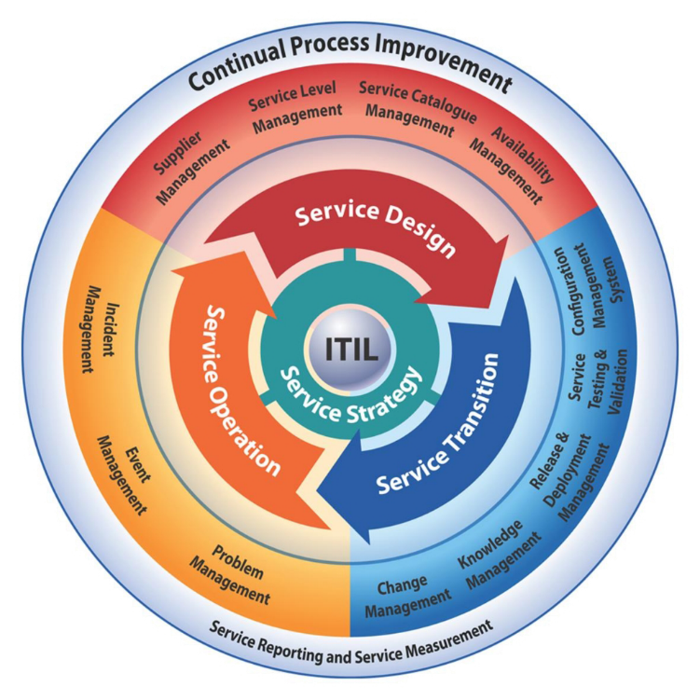
ITIL Framework Versi 3

Slide 7
ITIL Framework Version 3
Service Strategy
Penetapan strategi dalam merancang, mengembangkan dan mengimplementasikan pengelolaan layanan e-commerce yang context- aware tidak hanya sebagai hal yang mampu dilakukan organisasi namun juga sebagai aset yang mendukung usaha mencapai tujuan strategis perusahaan.
Service Design
Perancangan layanan e-commerce yang terdiri atas arsitektur, proses, kebijakan dan dokumentasi untuk memenuhi kebutuhan bisnis dari perusahaan.
Service Transition
Mempersiapkan kemampuan perusahaan dalam menerapkan suatu layanan yang baru dalam kegiatan operasional.

Slide 8
ITIL Framework Version 3
Service Operation
Menjamin efektifitas dan efisiensi dalam pengelolaan operasi harian dari layanan e-commerce yang context-aware baik dalam penyampaian layanan maupun proses pendukung lainnya.
Continual Service Improvement
Menciptakan suatu sistem perusahaan yang mampu untuk terus membuat dan meningkatkan nilai untuk konsumen melalui proses desain layanan e-commerce yang lebih baik serta transisi dan operasi dari layanan-layanan. Hal ini dilakukan dengan menjamin bahwa usaha dalam memahami pelanggan yang terus diperbaiki agar menjadi lebih baik.

Slide 9
Daftar Pustaka
Bailey, E., & Becker, J. D. (2014). A Comparison of IT Governance and Control Frameworks in Cloud Computing.
Dey, A., Abowd, G., & Salber, D. (2001). A conceptual framework and a toolkit for supporting the rapid prototyping of context-aware applications. Human-Computer Interaction, 1–67. Retrieved from http://dl.acm.org/citation.cfm?id=1463110
Hong, J. Y., Suh, E. H., & Kim, S. J. (2009). Context-aware systems: A literature review and classification. Expert Systems with Applications, 36(4), 8509–8522. doi:10.1016/j.eswa.2008.10.071
Nurmi, P., & Floréen, P. (2004). Reasoning in Context-Aware Systems. Position Paper. Department of Computer Science, University of Helsinki, (1), 1–6. doi:10.1.1.101.699

